Slide 1
Распознавание протоколов
Выполнили: Кармаев А.А. Родин С.А. Индюченко Н.А
Принял: Сластников Сергей Александрович

Slide 2
Цели и задачи проекта
Разработка и тестирование программы по переводу рукописно заполненных таблиц с протоколами различных соревнований в excel таблицу
Изучить технологии распознавания объектов и текста для обработки документов, выбрать наиболее подходящие для нашей цели инструменты
Разработать алгоритмы обнаружения и распознавания таблицы в протоколе, используя выбранные выше технологии
Протестировать полученные решения на разных типах входных данных для получения метрик точности распознавания

Slide 3
Теоретическое введение
OCR - это программа для перевода изображений печатного или рукописного текста в текстовые данные
TensorFlow - открытая программная библиотека для машинного обучения
OpenCV - библиотека компьютерного зрения

Slide 4





Вспомогательные библиотеки
NumPy
Pandas
SciPy
Keras
Matplotlib

Slide 5
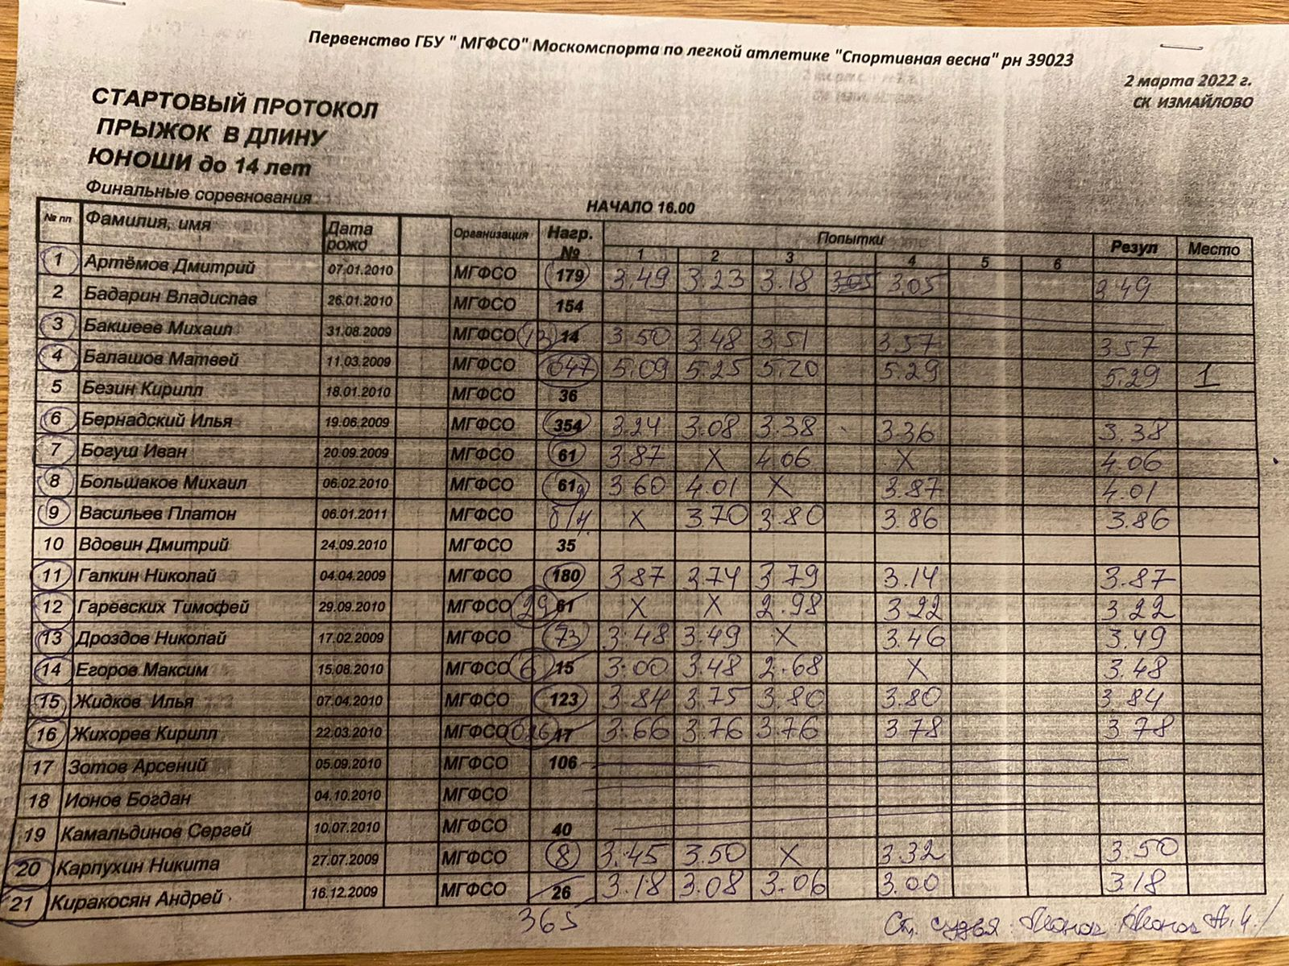
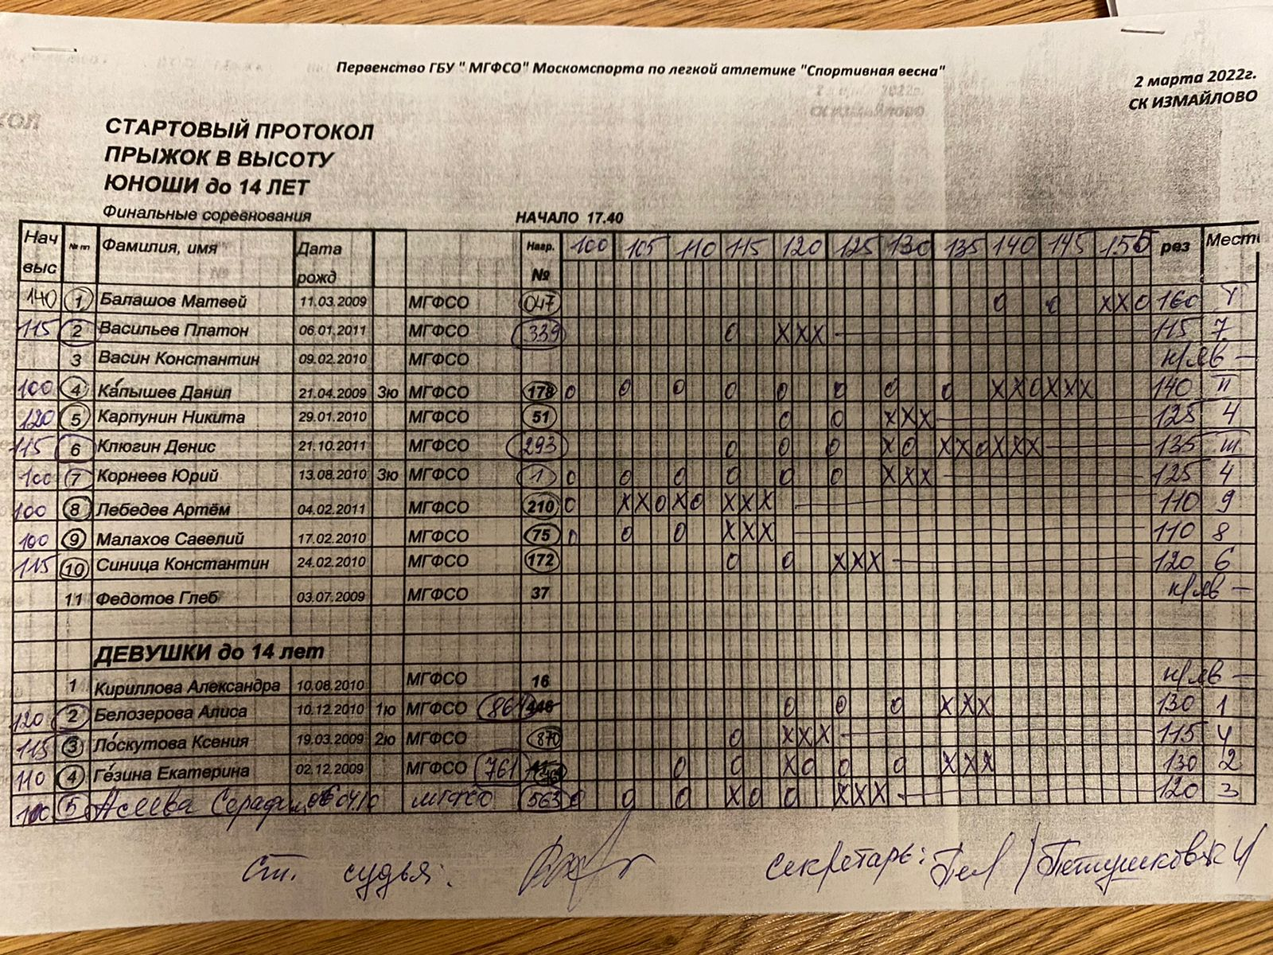
Изначальные форматы протоколов

Slide 6
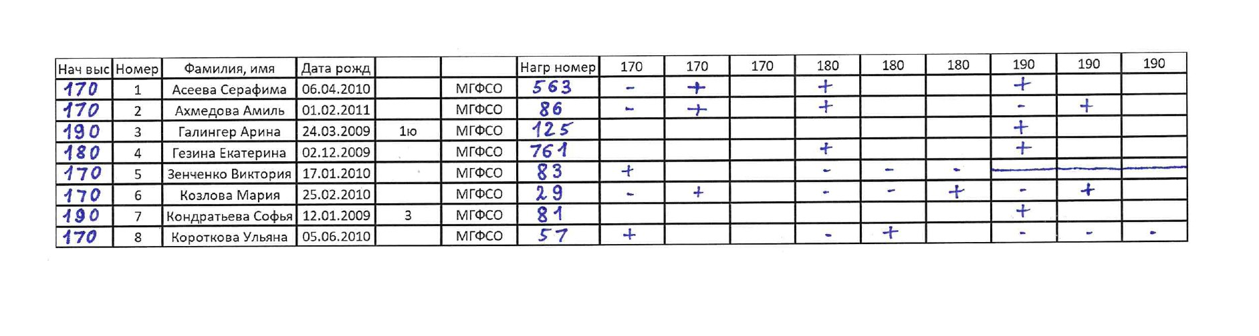
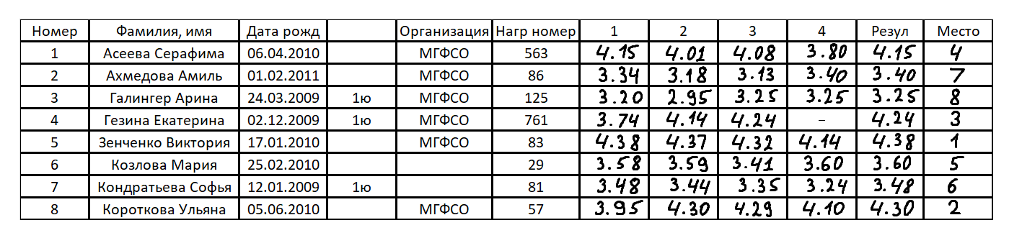
Упрощённые форматы протоколов

Slide 7
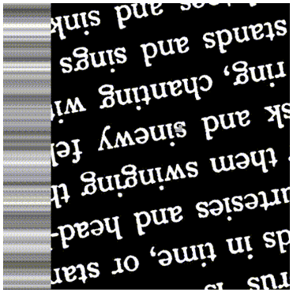
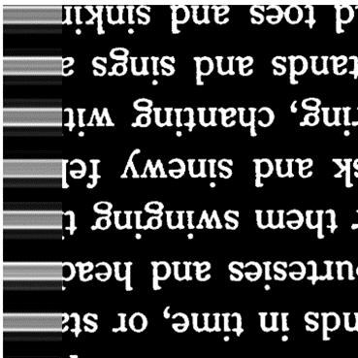
Поворот картинки
Cуммируем значения в каждой строке и получаем одномерный массив со значениями “насыщенности цвета” для каждой
Перебирая все возможные углы находим максимальную разницу между значениями насыщенности
Находим матрицу преобразования
Считаем размер изображения после поворота, чтобы избежать обрезания краев
Применяем афинное преобразование к фотографии, чтобы развернуть ее в правильное положение

Slide 8
Первый алгоритм решения задачи OpenCV и PyTesseract
Алгоритм:
Считываем фото и производим предобработку исходной картинки для более точного распознавания
Разбиение таблицы на ячейки
Распознавание содержимого каждой ячейки
Запись матрицы значений в excel файл

Slide 9
Считывание и предобработка фото
Считываем фото из файла
Поворот картинки с помощью функции rotate_to_correct(. . . ) по алгоритму описанному выше
Увеличивается размер фото минимум до 600 пикселей в высоту
Сводим фото к оттенкам серого
Размываем фото -> cv2.erode(. . . )

Slide 10
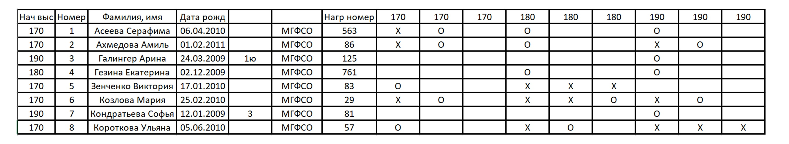
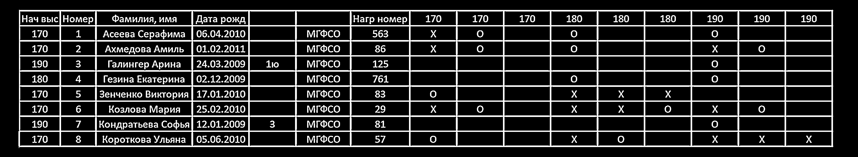
6. Избавляемся от шумов, сведением фото к двум цветам - чёрному(фон) и белому(текст) -> cv2.adaptiveThreshold(. . . )

Slide 11
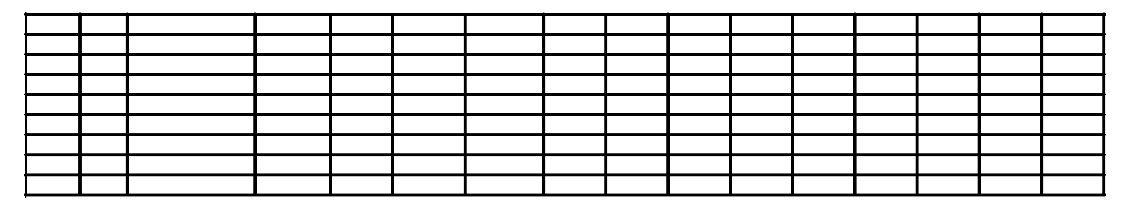
Разбиение таблицы на ячейки
Распознание вертикальных и горизонтальных линий
Объединение горизонталей и вертикалей

Slide 12
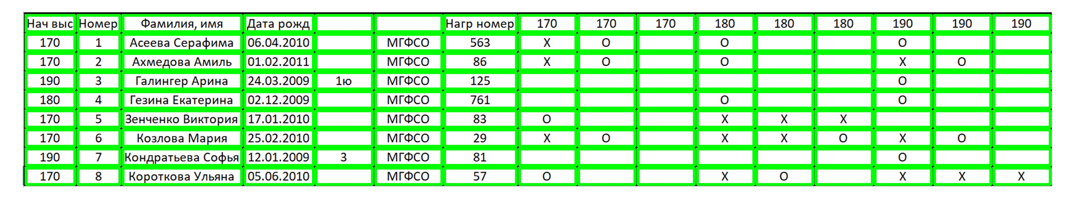
3. Находим контуры таблицы - все прямоугольники таблицы
4. Сортируем контуры таблицы по порядку их расположения в таблице (сверху вниз)
5. Формируем из контуров список ячеек с рамками
6. Разбиваем список рамок на ячейки по строкам
7. Сортируем строки в каждом столбце (слева направо)

Slide 13
Распознавание значений в ячейках
Рассматриваем циклично содержимое каждой ячейки
Подгоняем содержимое для лучшего распознавания расширением и размыванием -> cv2.dilate(...) cv2.erode(...)
Анализируем содержимое с помощью технологий компьютерного зрения и формируем список значений на соответствующих позициях -> pytesseract.image_to_string(...)

Slide 14
Второй алгоритм решения задачи TensorFlow и PyTesseract
Основные составляющие программы:
1. Подготовка Датасета для обучения нейронной сети.
2. Описание модели и ее обучение.
3. Применение модели для распознавания таблиц на фотографиях.

Slide 15
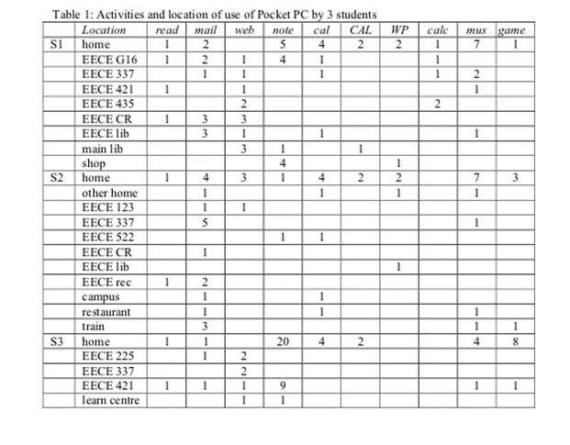
Подготовка датасета для обучения модели
Составляющие датасета:
Изображения с текстом и таблицами
Координаты и размеры таблиц на каждом изображении
Координаты и размеры столбцов таблиц на каждом изображении

Slide 16


Создание масок для каждого изображения
Функция create_mask создает маску таблицы.
def create_mask(img_path, list_of_bboxes, dim, mode='table'):
img_path – путь к изображению
list_of_bboxes – список, хранящий границы таблицы и столбцов таблицы
mode – параметр работы функции: создание маски таблицы или ее столбцов
Функция записывает маски изображений в отдельные папки.

Slide 17
Описание модели и обучение
Для проектирования и обучения модели используется библиотека TensorFlow.
Для увеличения эффективности модели используется заранее предобученная модель компьютерного зрения “DenseNet”. Исключение (или dropout) нейронной сети равно 0.6 для избежания переобучения.
Определение слоев нейронной сети задается классами TableConvLayer(Layer) и ColumnConvLayer(Layer)
Создание модели происходит в функции build_tablenet.
def build_tablenet():
Функция загружает выбранную пред обученную модель DenseNet и определяет структуру слоев.
return model

Slide 18
Применение модели к фотографиям
Получаем маску изображения
По маске находим координаты и размеры таблицы и вырезаем ее из фотографии
К полученной фотографии применяем метод image_to_string(img) для считывания текста
Разбиваем полученный текса на строки
Зная общую структуру протокола, мы можем записать полученные данные в нужные нам ячейки.

Slide 19
Результаты
Эффективность работы программы на конкретном фото протокола рассчитывается, как отношение количества правильно считанных ячеек таблицы, к количеству всех ячеек в процентах.
В работе представлено два алгоритма решения поставленной задачи:
Использование OpenCV для считывания структуры таблицы и PyTesseract для считывания данных
Использование нейронной сети, обученной с помощью TensorFlow и Keras и считывание данных с помощью PyTesseract Применив эти алгоритмы к тестовым фотографиям, мы получили следующие результаты.

Slide 20
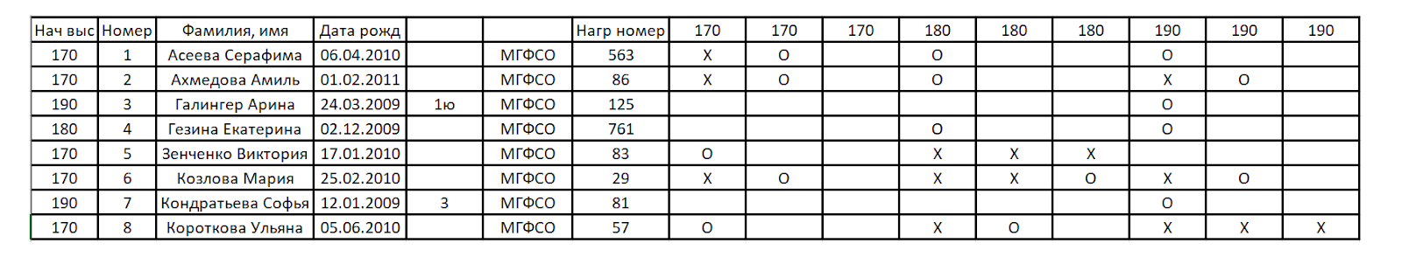
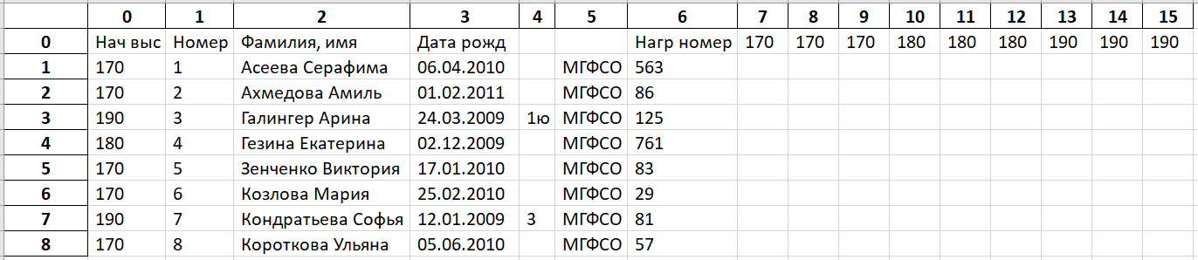
OpenCV + PyTesseract Эффективность работы с печатными данными:

Slide 21
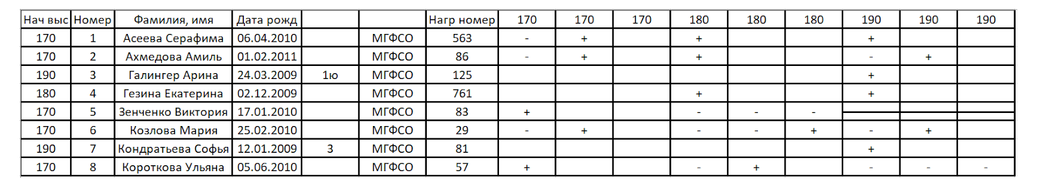
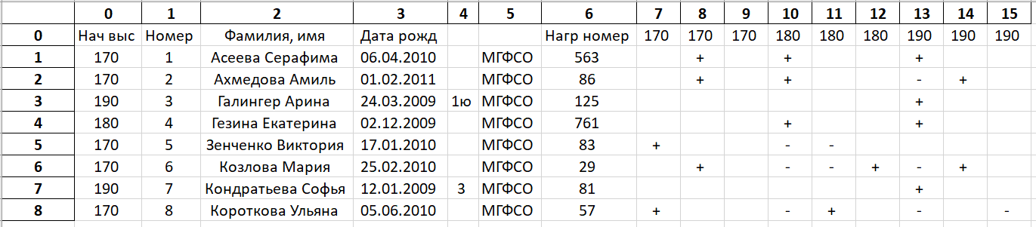
Печатные данные – 100%

Slide 22
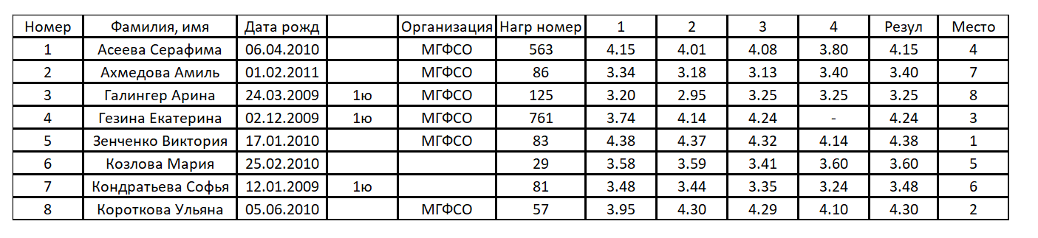
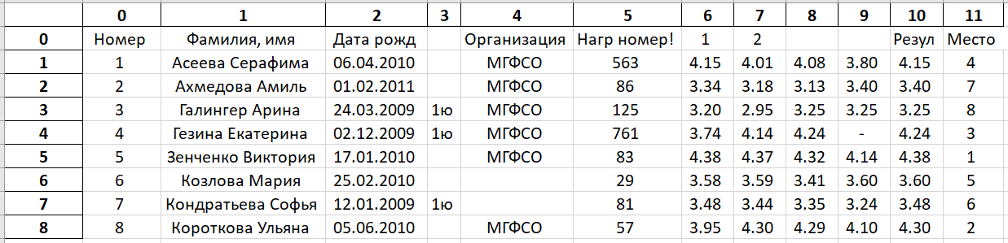
Печатные данные – 97.2%

Slide 23
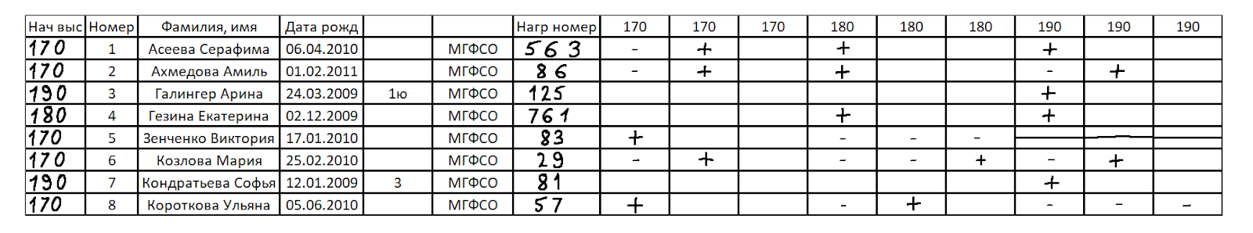
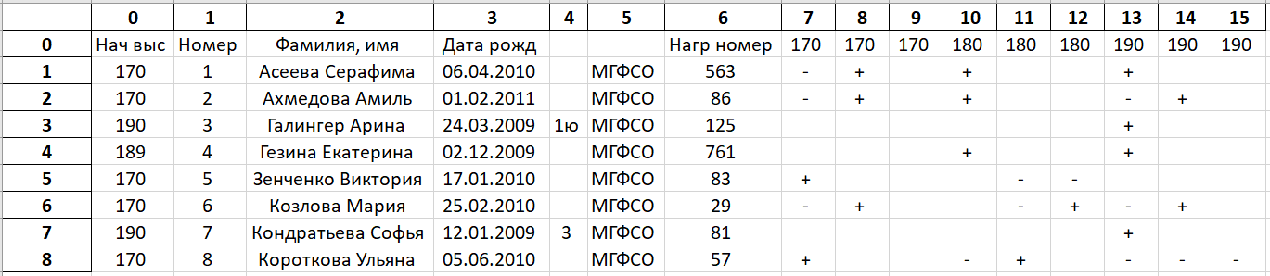
Введено с графического планшета - 98.6%

Slide 24
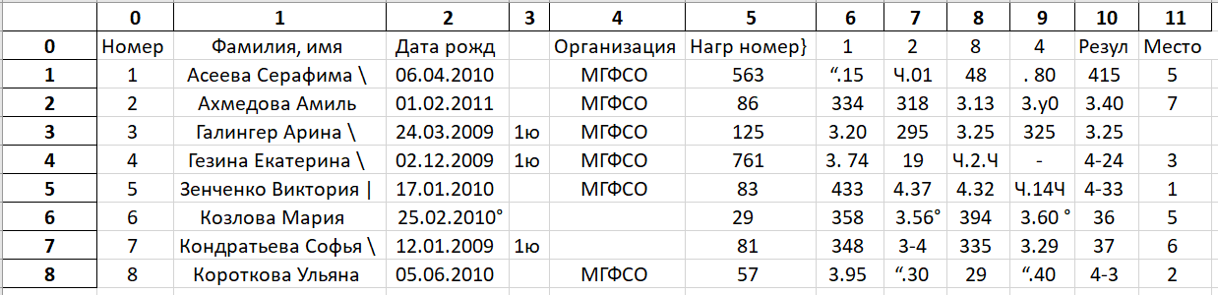
Введено с графического планшета – 62.9%

Slide 25
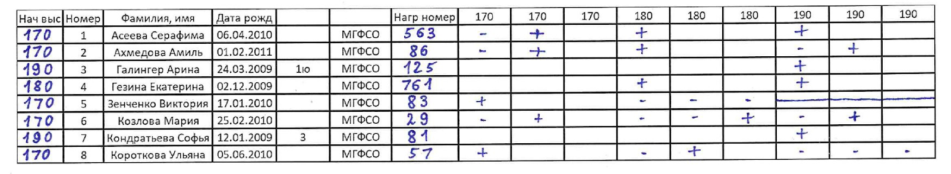
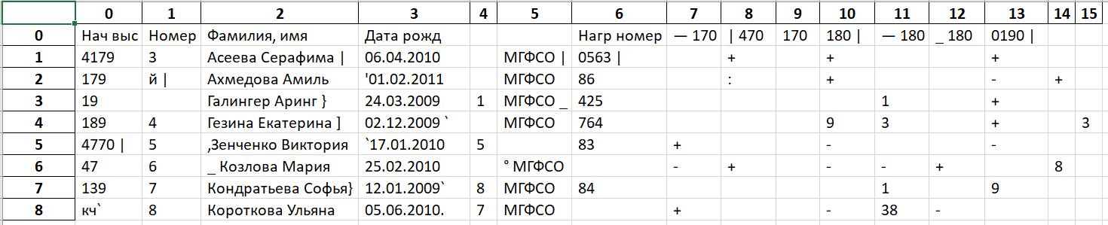
Заполнено ручкой – 57%

Slide 26
Вывод
Программа, написанная с полным опором на модуль OpenCV показала внушительный результат. Она идеально считала структуру, приведенных таблиц и с хорошей эффективностью смогла считать содержимое таблицы. Печатные символы считываются идеально. А рукописные символы, записанные на графическом планшете, считываются немного лучше, чем те, что пишутся ручкой на распечатке с дальнейшим сканированием. Также примечательно то, что рукописи можно довести до такого состояния, чтобы программа могла их считывать почти со стопроцентной эффективностью.

Slide 27
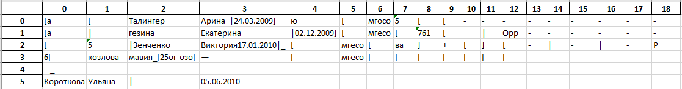
TensorFlow + PyTesseract Эффективность работы с печатными данными:

Slide 28
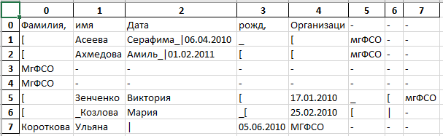
Введено с графического планшета

Slide 29
Вывод
При обработке изображений с помощью алгоритма на Keras/TensorFlow теряется структура изображения и нет смысла говорить об эффективности. Данные, заполненные от руки не считались ни в одном случае.

Slide 30
Заключение
В данном проекте были рассмотрены задачи по разработке программы по распознаванию табличных протоколов различных соревнований для их перевода из с бумажных носителей в excel таблицы. В процессе разработки главную роль играли такие библиотеки, как OpenCV, PyTesseract, TensorFlow и Keras.
Были получены следующие результаты:
Разработан алгоритм распознавания с использованием OpenCV + PyTesseract;
Разработан алгоритм распознавания с использованием Keras/TensorFlow + PyTesseract;
Проведено сопоставление эффективности работы двух алгоритмов на основе разных инструментов;
Определены наилучшие методологии работы распознавания на основе используемых инструментов.

Slide 31
Будущее проекта
Проект имеет внушительные перспективы по доработке и улучшению качества точности распознавания. В будущем возможна доработка алгоритма детекции разметки таблицы при помощи технологий OpenCV, а также проектирование собственной нейронной сети, обученной на специализированном датасете в качестве замены PyTesseract. А также при глубинном изучении возможностей TensorFlow возможно значительное улучшение работы программы при координальной её доработке и составлении новых тренировочных данных для модели распознавания таблиц.

